Slide 1
为大规模推理部署模型
Copyright © 2022 NVIDIA Corporation. 本材料是 NVIDIA 的专有信息，未经 NVIDIA 授权不得分发。
Notes:
今天，我们将学习“为大规模推理部署模型”。开发机器学习模型需要相关人员付出极大的耐心和努力，而事实证明，使该模型可供数百、数千甚至数百万用户使用同样是一项值得关注的挑战。这很像是在上演一场戏剧表演。我们的模型通常会用其它工具并与其他“演员”配合，一起进行现场表演。与此同时，要求苛刻的观众也期待看到台上的出色表现。如果舞台相当于与观众互动的应用程序，那么就有各职能的工程师在后台工作，以确保演出顺利进行。

Slide 2
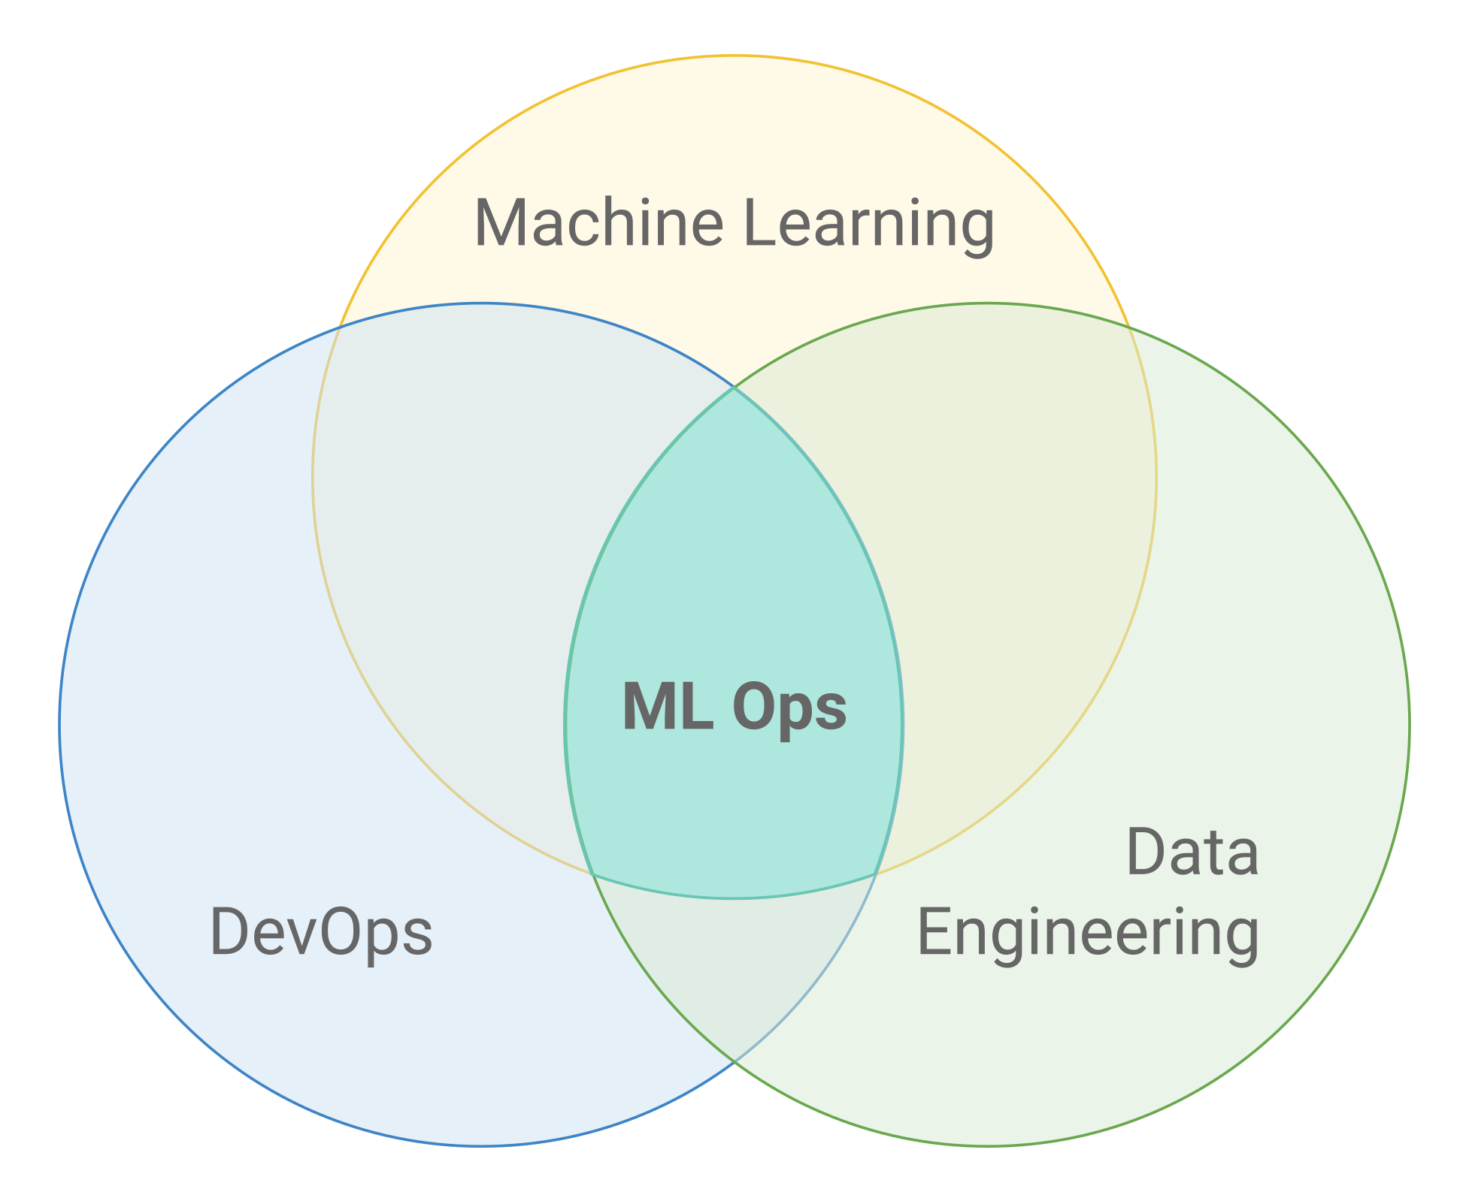
MLOPS
实施机器学习（ML）模型的训练和推理
数据准备、特征工程
数据、模型、环境以及参数版本控制以实现可重现性
用于安全和协作的集中存储
实验、追踪和比较结果
模型验证
在生产环境中部署模型和流水线
资料来源：https://towardsdatascience.com/ml-ops-machine-learning-as-an-engineering-discipline-b86ca4874a3f
监视模型的准确性和重新训练提高性能
Copyright © 2022 NVIDIA Corporation. 本材料是 NVIDIA 的专有信息，未经 NVIDIA 授权不得分发。
Notes:
让我们简单介绍一些保证“演出”顺利进行的后台技术人员。
数据工程师负责筛选用于分析的数据。机器学习工程师和数据科学家负责试验模型架构和训练，以确保模型具有出色的性能表现。另外，后台技术人员还包括 DevOps 工程师，他们负责专门部署用于生产的代码和应用。所有这些技术人员协同工作以建立 ML Ops，即端到端模型开发与部署操作。
不同技术人员的工作职责通常会有所重叠，而这是我们有意为之。每个工程师越了解队友的工作，就越能更好地优化他们自己的工作。 这也增加了模型的可靠性，因为当生产中出现小概率故障时，就会有更多的人具备找到解决方案所需的洞察力。
大型团队甚至可能提供专业职位，例如数据质量工程师、测试工程师或现场可靠性工程师。

Slide 3




AI 开发和部署工作流程
数据科学家 | ML 研究人员
ML、数据工程师、MLOps
应用开发者
DevOps | MLOps | 基础架构 Ops*
模型开发
模型训练、 生产集成
应用中的 模型集成
模型和应用部署
监控
重新训练
基础架构工程师
设计 | 构建 | 支持
Copyright © 2022 NVIDIA Corporation. 本材料是 NVIDIA 的专有信息，未经 NVIDIA 授权不得分发。
* 基础设施工程师、SRE、系统管理员
Notes:
所有这些工程师之间的典型工作流程大概如下所示：
数据科学家可能会从数据存储中抽取数据样本，然后试验可能有用的机器学习模型。一旦他们确定了有希望的模型后，他们将与数据工程师共同协作，用更大的数据样本进行训练，并设置自动化工作流程，以便输入新数据时，系统能安排模型训练。与此同时，数据科学家还会与应用程序开发人员一起将新模型作为一项功能集成到应用程序中。而一旦应用程序开发人员清楚地了解了此功能的工作方式，他们就会联系 DevOps 团队共同制定发布计划，例如需要完成哪些测试以及预计需要多少服务器资源。

Slide 4

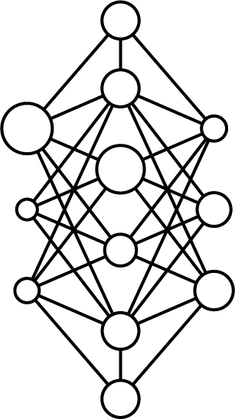

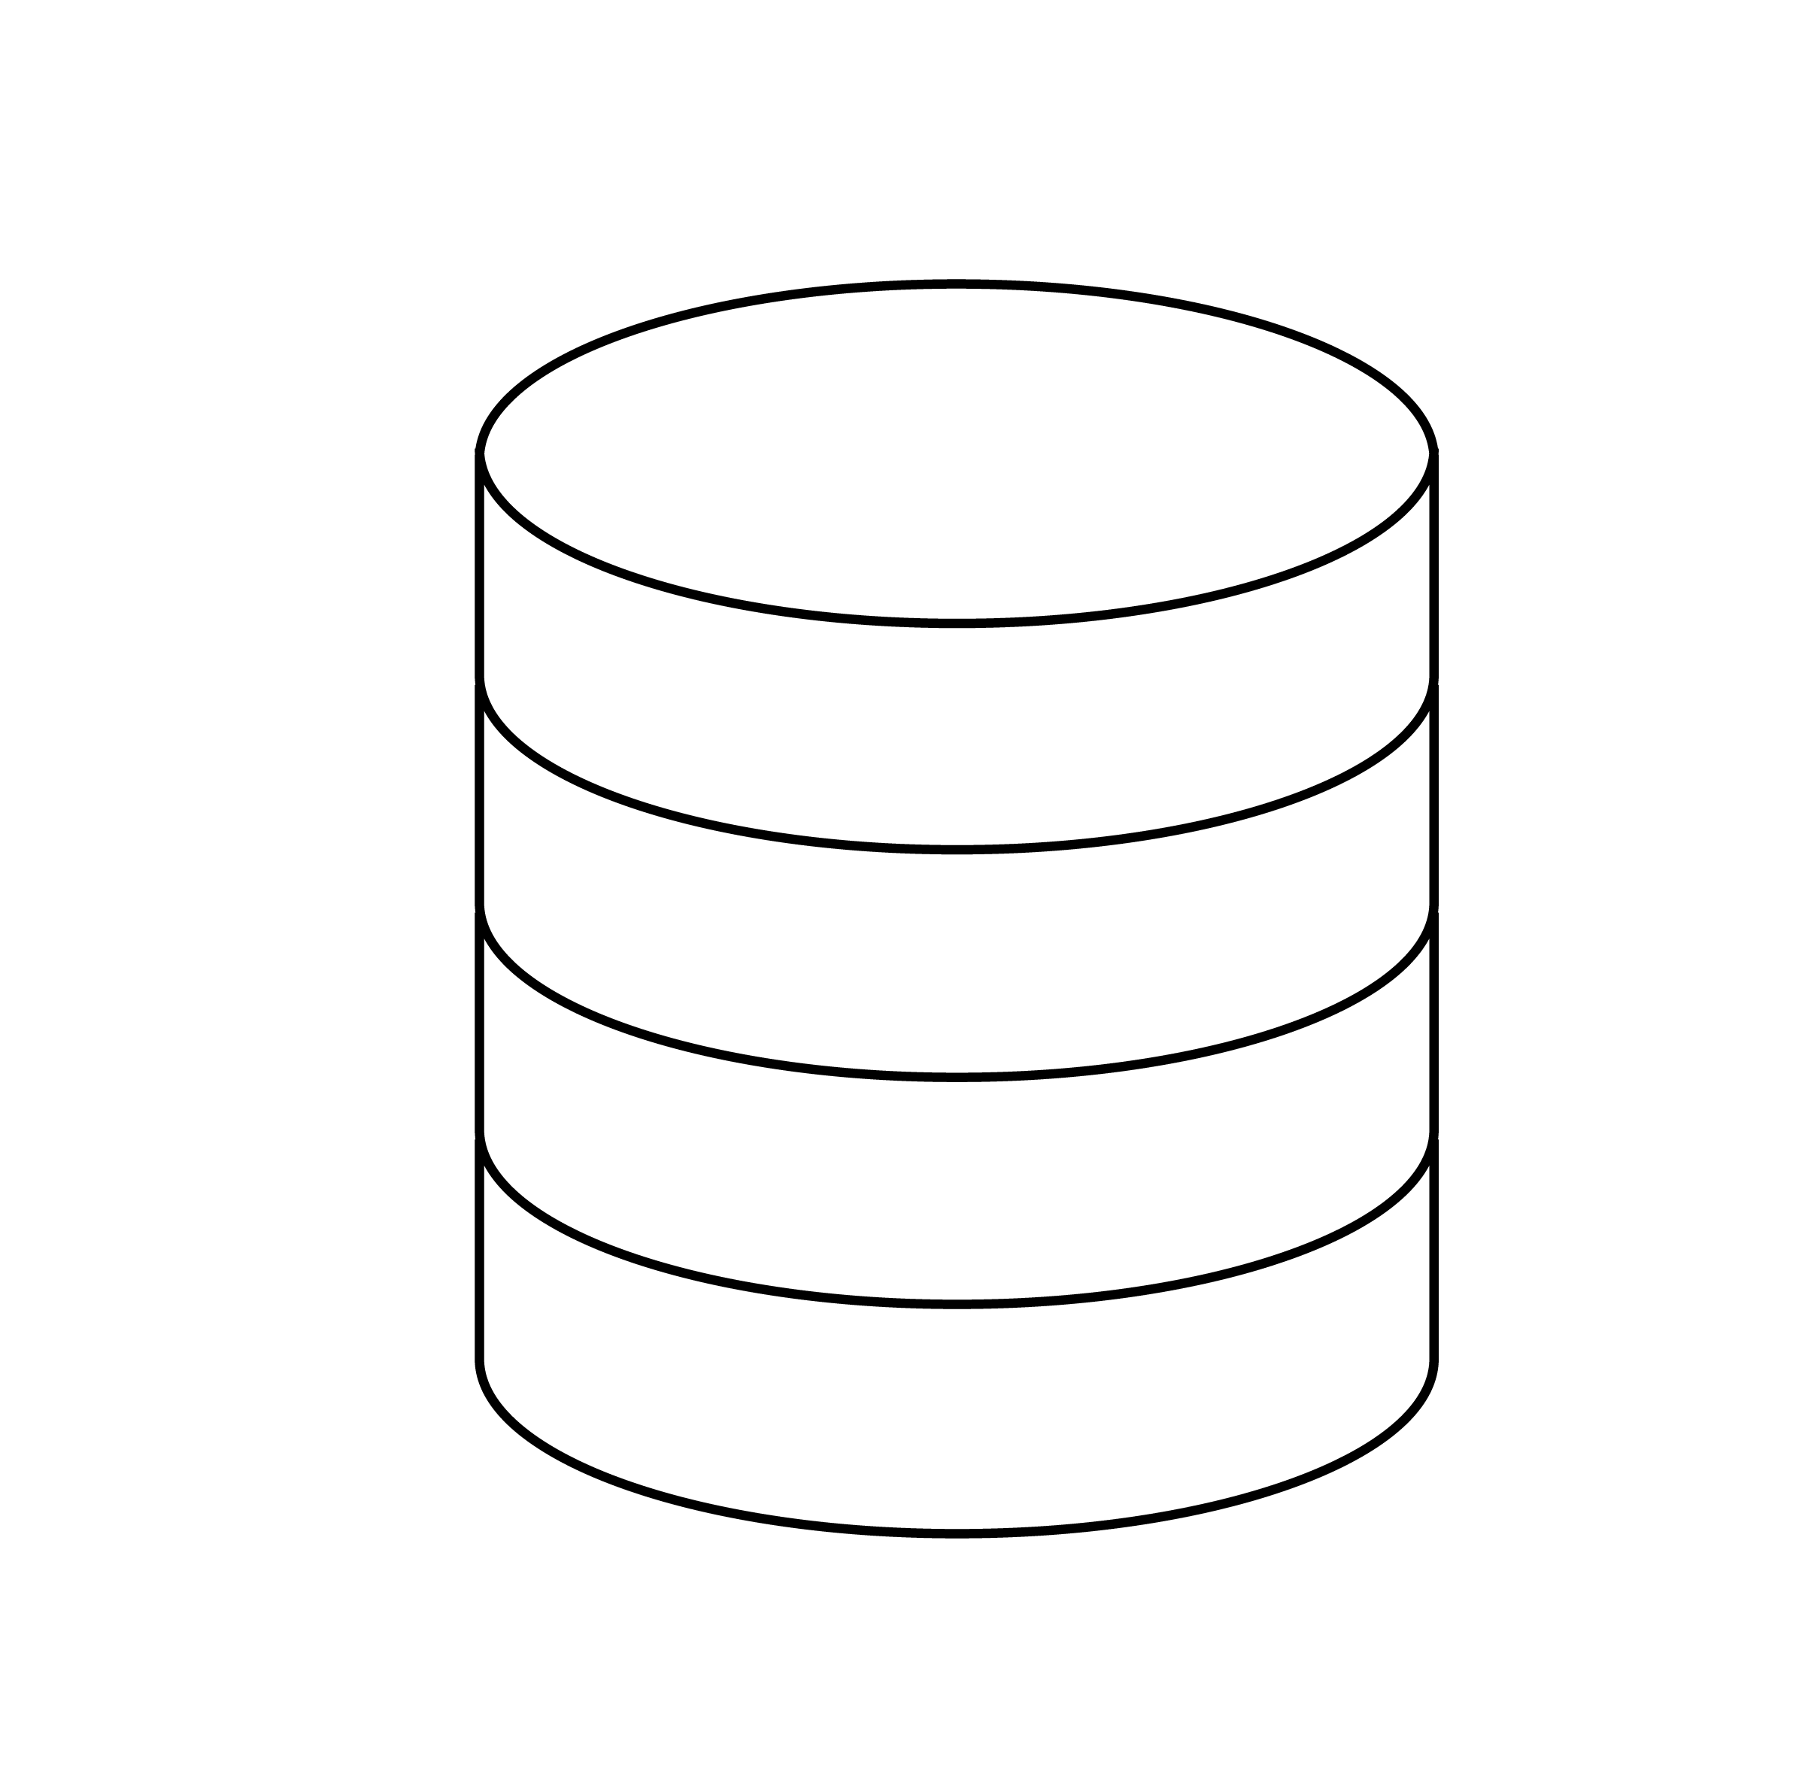
AI 深度学习推理工作流程
由多个角色实现的过程
数据科学家 | ML 工程师
ML 工程师
优化
模型优化
经过训练的
模型
针对多个约束条件进行优化以实现高性能推理
MLOps、DevOps
应用开发人员
查询
推理服务
AI 应用
结果
部署
模型库
扩展了多框架推理服务以 在 GPU/CPU 上实现高性能和 高利用率
Copyright © 2022 NVIDIA Corporation. 本材料是 NVIDIA 的专有信息，未经 NVIDIA 授权不得分发。
Notes:
在了解了后台技术人员后，现在让我们定义上述内容中的“演员”，在这个语境下，“演员”指的是构成终端用户应用程序的不同功能。数据科学家和机器学习工程师将共同开发一个个的模型，而之后我们会将这些模型发布到模型库中。接下来，后端工程师和 DevOps 团队将构建可访问该模型库的服务器。然后，应用工程师可以通过各种端点访问此服务器，以便实现需要使用这些模型的应用层功能。
除了机器学习模型之外，我们还需使用许多其他组件构成应用程序，例如访问数据库从而为用户或登录系统安排简洁有序的信息。应用开发人员和 DevOps 团队所面临的挑战是，他们不仅要确保用户能与原有功能一道很自然地上手使用新功能，还要确保这些功能之间不会意外地相互发生冲突而导致应用脱机。

Slide 5



模型部署方面的挑战
简单易用
部署成本
生态系统工具
多个框架
需要在生产环境中重组
不同类型的优化：
需要在生产中进行重组
实时、批处理、流式传输、 集成 每一项都需要服务优化
需要使用混合型基础架构 -
云端、数据中心和边缘上的 CPU 和 GPU
不同的单个服务解决方案会增加成本
GPU 和 CPU 上的高性能、 低延迟推理
硬件的低利用率会增加成本
扩展部署需要集群编排工具
缺乏与标准工具的集成，致使需要在 生产环境中使用昂贵/不可扩展的工具
Copyright © 2022 NVIDIA Corporation. 本材料是 NVIDIA 的专有信息，未经 NVIDIA 授权不得分发。
Notes:
因此，在将任何新技术整合至应用前，DevOps 工程师和应用开发者会考虑以下因素。
首先，实现这项技术的难易程度如何？ 时间非常宝贵，因此一项技术越易于设置，就越有可能在生产中断期间易于使用。TensforFlow、PyTorch 及 ONNX 等各类框架均有各自的优化策略，因此我们可能难以切换框架。除了简单易用之外，这项技术是否经济高效？ 一款工具在少数用户使用的试验阶段可能切实可行，但如果数以千计的新用户使用这款工具，那么其成本将迅速成倍增加。另一个考虑因素是该技术和与之集成的其他工具的契合程度。相关人员可能会耗费大量精力强制两种不同的框架相互配合，结果日后却发现，其实仅需更新几个库即可，而他们所有的艰辛都付之东流。

Slide 6
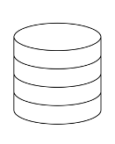




TRITON 推理服务器
用于可扩展及简化推理服务的开源软件
标准 HTTP/gRPC
或
C API
（直接集成至客户端应用）
动态批处理
（实时、批量、串流）
多个客户端应用
每个模型调度器的队列
灵活的模型 加载（全部、选择性）
多个模型
查询
Python/C++ 客户端库
多个 GPU 和 CPU 后端
结果
…
模型资源库
自定义
Python/C++
指标
Kubernetes、Prometheus
利用率、吞吐量、延迟指标
Copyright © 2022 NVIDIA Corporation. 本材料是 NVIDIA 的专有信息，未经 NVIDIA 授权不得分发。
GPU
CPU
每月以 Docker 容器的形式在 GitHub 和 NGC 上推出新版本
Notes:
为消除上述所有顾虑，NVIDIA 开发了 Triton 推理服务器。如果您拥有 T4、V100 或 A100 等 NVIDIA Tesla GPU，那么将大获裨益。通过配置，您可以通过一组 HTTP 端点来使用 Triton ，这样就使得用户可以通过私有及公共网络与您的机器学习模型通信。Triton 的开发兼顾了 MLOps，例如，模型版本控制、Python 或 C++ 后端 API 、以及可用于追踪服务器使用情况的指标。
https://docs.nvidia.cn/deeplearning/frameworks/support-matrix/index.html

Slide 7

专为 DEVOPS/MLOPS 设计
Triton 可为所有的 AI 用例轻松地集成到组织机构的工作流中
Kubernetes 集成
MLOps
开源与可定制
Kubernetes 中可扩展的微服务
用于快速部署的 Helm Chart
KFServing 集成
完全开源 - 检查、自定义和扩展
可定制容器 - 模块化后端， 可实现低内存占用
实时模型更新 | 动态模型加载 | Triton 模型分析器
可作为自定义容器， 与 Azure ML、Seldon、ClearML、AWS SageMaker 以及 Google CAIP 集成
Copyright © 2022 NVIDIA Corporation. 本材料是 NVIDIA 的专有信息，未经 NVIDIA 授权不得分发。
Notes:
一些功能可支持与 Kubernetes Autoscaler 协作，从而根据 GPU 或 CPU 利用率增加 Pod 数量，同时这些功能具有足够的灵活性，可用于部署新的机器学习模型，而无需关闭服务器。Triton 还具备模型版本控制功能，该功能可让开发者在实时服务器上部署模型，或者在需要版本回退的情况下迅速移除表现不佳的模型版本。此外，Triton 还能与 Azure、AWS 或 Google Cloud 等任何主流云服务商配合使用，且还具有开源的特性。如果要提供反馈并追踪版本更新的话，请访问 Github 资源库。
KFServing 是用于实现无服务器推理的新兴标准/平台
使用英特尔 MKL-DNN 库为 Tensorflow 和 Caffe2 CPU 优化提供支持
允许框架后端使用多个 CPU 和内核 受益于以下 Triton 功能：
多模型框架支持
动态批处理
自定义后端
模型集成
音频流 API
4. 模型加载：多种方式 - 加载所有模型，或不加载模型，但通过模型控制 API 加以控制

Slide 8









开发人员可专注于模型和应用
Triton 负责部署模型以进行推理
标准化推理平台
在 GPU 和 CPU 上进行推理
不同类型的查询
更大限度地提高硬件利用率
自定义
后端
GPU
CPU
（随机森林）
（用于非分类特征）
实时
批量
串流
集成
支持所有主流框架后端， 可实现灵活性和一致性
标准 HTTP、gRPC 和 C++ 通信
GPU、CPU 和混合工作负载上的推理服务
云端 | 数据中心 | 边缘
裸机（bare metal） | 虚拟化
支持不同类型的 推理查询和用例
并发模型执行可提高吞吐量和利用率，并降低 TCO
在满足延迟限制的情况下， 利用动态批处理最大限度地 提高吞吐量
Copyright © 2022 NVIDIA Corporation. 本材料是 NVIDIA 的专有信息，未经 NVIDIA 授权不得分发。
Notes:
在处理实时服务时，开发服务器基础架构非常耗时，自然也会让人压力倍增。无论推理是在 GPU 或在 CPU 上完成，Triton 都将承担起最繁重的那部分工作，例如优化计算机硬件以实现各种类型的查询。

Slide 9
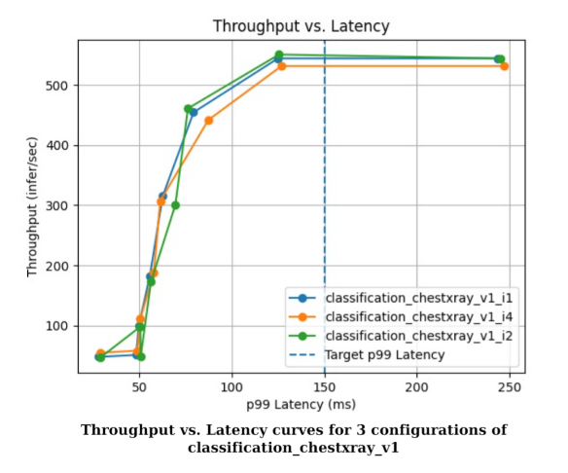
模型分析器
用于自动识别最佳模型配置以最大限度地提升性能的工具
明确对性能结果、延迟和吞吐量的限制条件
模型分析器可自动扫描不同配置（批量大小、 模型实例等）
在约束条件下找到最佳配置以获得最佳性能
通过报告和图表分析结果
GitHub 资源库和文档：https://github.com/triton-inference-server/model_analyzer
Copyright © 2022 NVIDIA Corporation. 本材料是 NVIDIA 的专有信息，未经 NVIDIA 授权不得分发。
Notes:
如果您想进一步优化硬件，Triton 可提供一款模型分析器，用于寻找模型的最佳配置。例如，在此图的右侧，我们可以比较延迟（用户获得查询响应的速度）与吞吐量（一段特定时间内可处理的查询数量）。我们还能比较 GPU 显存。
通过指定我们的目标吞吐量、延迟或 GPU 利用率，模型分析器能识别模型的最佳参数，例如最佳批量大小或最大队列延迟。
确定延迟/显存/吞吐量的限制条件
确定要扫描的配置范围，即批量大小、模型实例数量等
模型分析器会自动运行每个配置并找到最佳配置，从而使模型在受限的情况下获得最佳性能
生成性能图表，从而帮助可视化吞吐量、延迟与显存之间的关系，以便用户作出权衡取舍

Slide 10
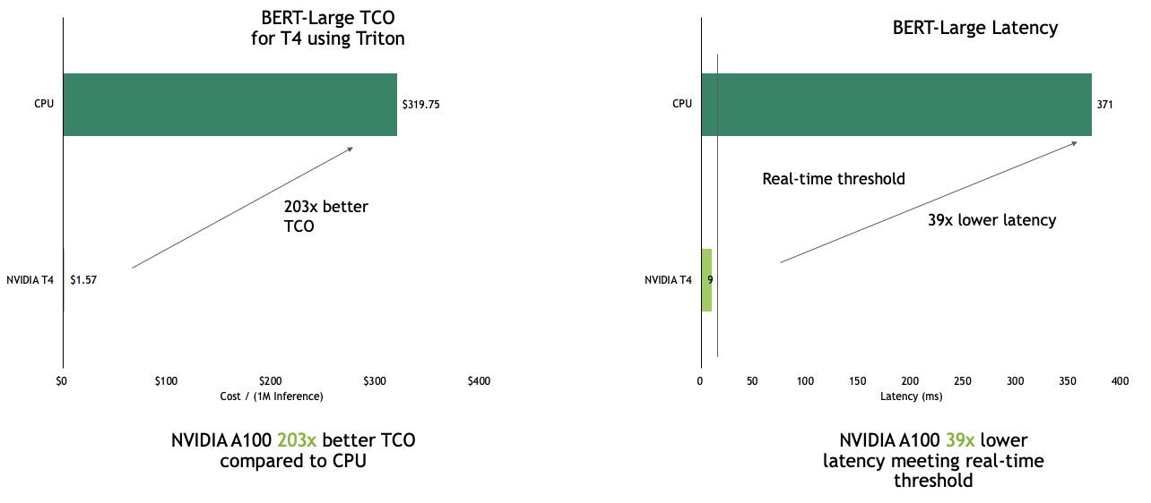
配备 NVIDIA T4 的 TRITON 在低 TCO 和低延迟方面处于领先地位
GCP C2-standard-64 实例的 CPU 成本估算。BERT Large 推理 | Intel Xeon Platinum 8280：精度 = FP32 使用 PyTorch（BS = 1，并发数 = 1）的 Triton 静态批处理。序列长度 = 384，容器 20.06
使用 Oracle BM.GPU4.8 的 GPU 成本估算。BERT Large 推理 | NVIDIA T4 精度 = INT8 使用 TRT7.2（BS = 1，并发数 = 1）的 Triton 静态批处理序列长度 = 384，容器 20.06
Notes:
模型越大且用户越多，使用 GPU 以实现机器学习推理的效益就越高。在上图中，我们比较了使用 PyTorch 的机器学习模型 BERT 的成本和延迟。该成本是根据云端上相应硬件的租用价格，通过数百万次查询所求得的平均值。GPU 不仅能提供低数百倍的总拥有成本，还能显著加快处理请求的速度。这点对于在线零售等行业而言至关重要，因为用户是否购买产品往往决定于顷刻之间。

Slide 11
其它特征
Copyright © 2022 NVIDIA Corporation. 本材料是 NVIDIA 的专有信息，未经 NVIDIA 授权不得分发。
Notes:
我们再来介绍 Triton 的一些其它实用特征。

Slide 12
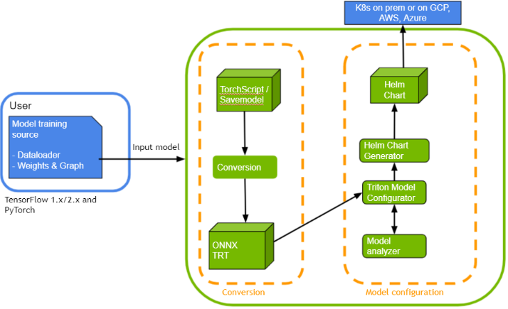
MODEL NAVIGATOR（模型导航器）
一款可自动准备好已训练的模型以便在 Triton 上部署模型实例的新工具
可自动将 TF SavedModel 和 PyTorch Torchscript 模型转换为 TensorRT Plan
在 TensorRT 转换后验证准确性
在内部使用模型分析器找出最佳配置
可自动生成能在 Kubernetes 上部署的 Helm Chart
https://github.com/triton-inference-server/model_navigator​
Copyright © 2022 NVIDIA Corporation. 本材料是 NVIDIA 的专有信息，未经 NVIDIA 授权不得分发。
Notes:
Triton 模型导航器有几个可用于部署的工具。例如，该模型导航器可将 PyTorch TorchScript 模型转换为 ONNX 模型，反之亦可。该模型导航器还将自动执行模型分析器，从而比较模型的多种配置并选择最佳配置。该模型导航器还能生成 Helm Chart，从而借助支持 Kubernetes 的云服务商以部署模型。
确定延迟/显存/吞吐量的限制条件
确定要扫描的配置范围，即批量大小、模型实例数量等
模型分析器会自动运行每个配置并找到最佳配置，从而使模型在受限的情况下更大限度地提供出色性能
生成性能图表，从而帮助可视化吞吐量、延迟与显存之间的关系，以便用户作出权衡取舍

Slide 13
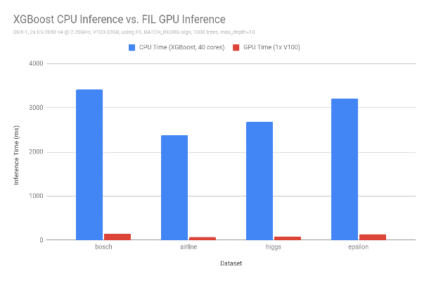
TRITON：RAPIDS 森林推理库 (FIL)
在基于树的 ML 模型上进行的推理
RAPIDS FIL 库作为 cuML 的一部分，旨在为基于树的模型提供高性能推理。
已通过 Treelite 导入 FIL 的经过训练的 XGBoost、LightGBM、cuML RandomForest 和 SKLearn 模型
XGBoost 和 LightGBM 无需转换。转换为 Treelite 二进制检查点格式的 SKLearn 或 cuML Pickle 模型
支持 XGBoost
LightGBM支持非分类的特征
单输出回归和二分类支持 SKLearn 随机森林
下一版 Triton 21.07 提供 CPU 支持
23 倍
34 倍
23 倍
36 倍
就推理速度而言，V100 32G GPU 是 XGBoost 双 CPU 节点的 34 倍
文档：https://github.com/triton-inference-server/fil_backend
Copyright © 2022 NVIDIA Corporation. 本材料是 NVIDIA 的专有信息，未经 NVIDIA 授权不得分发。
Notes:
Triton 不仅适用于神经网络，它 还支持 RAPIDS 森林推理库 (FIL)，以便将 XGBoost、LightGBM 和 RandomForest 模型投入生产。
FIL 后端会提供转换脚本
DGX-1、2x E5-2698 v4 @ 2.20GHz、V100-32GB、使用 FIL BATCH_REORG 算法、1000 trees、max_depth=10
使用来自 https://github.com/NVIDIA/gbm-bench 的数据在 XGBoost 中展开训练
版本 0.9

Slide 14



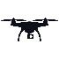

嵌入式设备中的 TRITON
所有 Jetson 平台（Xavier、Nano 和 TX2 等）均支持 Triton
支持的功能：
TensorFlow 2.4、TensorFlow 1.15.5、TensorRT 7.1、 ONNX RT 1.8 和自定义后端
模型集成
GPU 支持
共享库和 C API
C++ 和 Python 客户端库和示例
Triton GitHub 以 tar 文件格式提供 Triton Jetson 版：
https://github.com/triton-inference-server/server/releases
边缘设备
Triton 还能借助 C-API，以共享库的形式集成到支持所有功能的嵌入式设备中。支持 CPU 和 GPU
Copyright © 2022 NVIDIA Corporation. 本材料是 NVIDIA 的专有信息，未经 NVIDIA 授权不得分发。
Notes:
在当今时代，计算机的尺寸外形多种多样。由于所有 Jetson 平台均支持 Triton，我们也得以在边缘设备上使用 NVIDIA 的 AI 。

Slide 15
实战实验
Copyright © 2022 NVIDIA Corporation. 本材料是 NVIDIA 的专有信息，未经 NVIDIA 授权不得分发。
Notes:
把握时机，将理论付诸实践。在实战实验中，我们将与正常运行的 Triton 服务器交互。

Slide 16
NOTEBOOK
1：入门指南
Docker 上的 Triton
2：简单的 PyTorch 模型
创建配置文件
3：HuggingFace 模型
更复杂的示例
4：简单的 TensorFlow 模型
框架差异
5：简单的 TensorRT 模型
从 ONNX 到 TensorRT 的模型 转换
6：高级推理
模型分析
7：指标
设置指标服务器
Copyright © 2022 NVIDIA Corporation. 本材料是 NVIDIA 的专有信息，未经 NVIDIA 授权不得分发。
Notes:
该实验将分为七个 Jupyter notebooks。
首先，我们将了解如何使用 Docker 部署 Triton。其次，我们将了解如何借助配置文件将简单的 Pytorch 模型部署到生产环境中。
在第三个 notebook 中，我们将部署明显更为复杂的 HuggingFace 模型。
然后在第四个 notebook 中，我们将观察部署 TensorFlow 模型时的框架差异。如果您不熟悉所有的机器学习框架，请不要担心。
目前，我们更关注如何采用已训练的模型并对其展开部署。但如果您有偏好的框架，我们会在第五个 notebook 中展示如何将一款模型转换为另一个。我们将在第五个 notebook 中学习如何将 ONNX 转换为 TensorRT。
在第六个 notebook 中，我们将了解如何借助模型分析器和其他工具优化已部署的模型，最后，我们将了解由 Triton 自动提供的指标。

Slide 17




TRITON：引领三方携手共进
推理服务：精简、高性能且灵活
经过训练的模型
采用已训练模型的应用
数据科学家
开发人员、ML 工程师
DevOps、MLOps、IT 运营人员
重新训练
任何框架
任何资源库
任何平台
TensorFlow | TensorRT Plan | PyTorch | ONNX RT | OpenVINO | 自定义
本地存储 | AWS S3 | Google 计算存储 | Azure 存储
Cloud（AWS、GCP、Azure）| 数据中心 | 边缘 | GPU | CPU
下载并开始使用：https://developer.nvidia.cn/nvidia-triton-inference-server
* 通过 Kubernetes 目录
Notes:
我们即将进入实验的实战环节，但在开始前，我们需总结上述的关键信息。一项技术越是易于理解，其可靠性就越高。这就是 Triton 开源且可在 GitHub 上以供查看的原因。此外，NVIDIA GPU Cloud（即 NGC）还具有即用式 Docker 容器。如果您对其他公司如何使用 Triton 感到好奇，可以查看我们在本课程的幻灯片备注中列出的案例研究。

Slide 18
Copyright © 2022 NVIDIA Corporation. 本材料是 NVIDIA 的专有信息，未经 NVIDIA 授权不得分发。
Notes:
准备好大显身手吗？ 着手编码吧！祝您好运！

Slide 19
TRITON 的开源示例
应用 | 模型 | 框架 | 使用 Triton 的 GitHub URL 示例
计算机视觉 | ResNet50 | PyTorch、 TensorRT | https://github.com/NVIDIA/DeepLearningExamples/tree/master/PyTorch/Classification/ConvNets/triton/resnet50
 | ResNeXt-101 | PyTorch、 TensorRT | https://github.com/NVIDIA/DeepLearningExamples/tree/master/PyTorch/Classification/ConvNets/triton/resnext101-32x4d
 | SE-ResNeXt-101 | PyTorch、 TensorRT | https://github.com/NVIDIA/DeepLearningExamples/tree/master/PyTorch/Classification/ConvNets/triton/se-resnext101-32x4d
自然语言处理 | BERT | PyTorch | https://github.com/NVIDIA/DeepLearningExamples/tree/master/PyTorch/LanguageModeling/BERT
 | BERT | PyTorch、 TensorRT | https://github.com/NVIDIA/DeepLearningExamples/tree/master/TensorFlow/LanguageModeling/BERT/triton
自动语音识别 | Jasper | PyTorch、 TensorRT | https://github.com/NVIDIA/DeepLearningExamples/tree/master/PyTorch/SpeechRecognition/Jasper/triton
文字转语音 | Tacotron2 和 WaveGlow | PyTorch、 TensorRT | https://github.com/NVIDIA/DeepLearningExamples/tree/master/PyTorch/SpeechSynthesis/Tacotron2/trtis_cpp
推荐系统 | DLRM | PyTorch、 TensorRT | https://github.com/NVIDIA/DeepLearningExamples/tree/master/PyTorch/Recommendation/DLRM/triton
Notes:
添加至后续步骤

Slide 20
案例研究
Copyright © 2022 NVIDIA Corporation. 本材料是 NVIDIA 的专有信息，未经 NVIDIA 授权不得分发。

Slide 21





TRITON 客户案例研究概要
公司 | Triton 用例 | 工作流程 | 结果
 | 计算机视觉、人脸识别及生物识别技术 应用 | 将他们的高性能 TNN 框架作为自定义后端集成至 Triton 中 | 为整个组织所有 AI 应用实现标准化高性能推理
 | 每年运行五万亿余次查询的实时语法检 查器 | NLP 模型（BERT、Turing-NLG 等） | 削减了约 70% 的成本，并且借助单个 V100 GPU，实现了每秒 450 次查询的吞吐量以及低于 200 毫秒的响应时间
 | 任何的 ML 用例 | 在配备 Azure ML 和 ONNX 运行时的 Triton 上提供实时推理服务 | 与 Flask（通用端到端 Python 服务器）相比，Triton 将吞吐量提高了约七倍
 | 在 3000 亿个帖子中确定趋势，以提供更好的搜索结果 | 高吞吐量批量推理 - 在 V100 的 Triton 上部署 CV 模型 | 借助 Triton 动态批处理，将吞吐量提高了三倍
 | 对 80 亿笔信用卡交易展开欺诈检测 | 借助 Triton，部署 TensorRT 门控循环单元（GRU）模型，以使其分析数以千万的每日交易。 | 实现了两毫秒延迟预算（相较于不符合延迟要求的 CPU，Triton 将延迟降低了 50 倍）
 | 危险包裹检测、损坏分类、邮戳检测等 | 在边缘 Triton 上部署 CV 深度学习模型 | 在 192 个配送中心中将 Triton 用作单一标准化推理平台， 每年可分析 70 亿个包裹
 | 每天对 30000 张晶圆图片开展缺陷检测 | 借助 Triton，在 TensorRT 中部署和管理 DenseNet、 自动编码器及 UNET 模型 | 能检测出全部缺陷，误报率不足 10%（相较之前降低了 七倍），并扩展到 100 个不同的模型，且无需更改服务基础 架构
 | 搜索推荐和图像分类 | 在 CPU 和 GPU 上使用多个框架（TensorFlow、PyTorch、Caffe 和 TensorRT）建模 | 利用单一的推理平台，从多个框架中更快地推出新 DL 模型，并降低 Naver 的运营成本
 | 高能粒子物理学 | 借助 T4 GPU 上的 Triton，部署图神经网络 | 获得了 17 倍的性能加速
Copyright © 2022 NVIDIA Corporation. 本材料是 NVIDIA 的专有信息，未经 NVIDIA 授权不得分发。

Slide 22
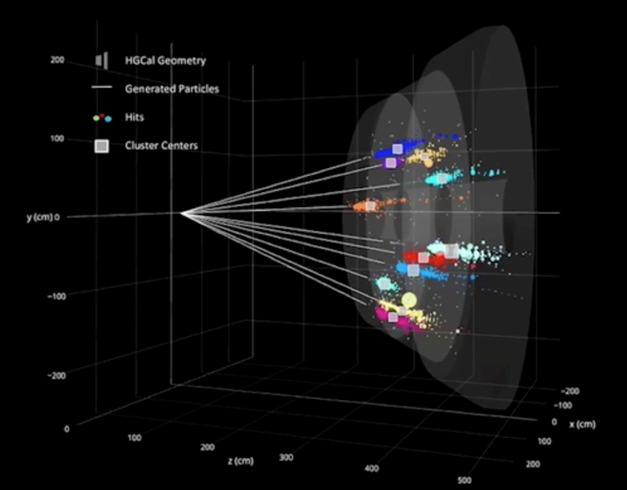
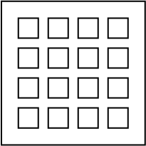
费米实验室使用 Triton 在高能粒子物理学中扩展深度学习推理
离线中微子重建
来自数以亿计中微子事件的 400TB 数据
与 CPU 相比，T4 GPU 上的 DL 模型运行速度 提高了 17 倍
Kubernetes 中的 Triton 可支持“DL 推理”即服务
预计可扩展至数以千计的粒子物理学客户端节点
客户端
检测器数据
Triton
集群分配
通过网络
重建中的中微子事件分类
T4 GPU
Copyright © 2022 NVIDIA Corporation. 本材料是 NVIDIA 的专有信息，未经 NVIDIA 授权不得分发。
Notes:
场景：
1. 使用多阶段工作流程，完全离线地重构中微子事件以研究交互作用。
2. 最后一阶段使用 ML 以将导线碰撞分类为线状、簇射状或 Michel 电子。
3. 该工作流程可处理来自数以亿计中微子事件中的 400 TB 图像。
问题：
1. 最后阶段的 ML 是计算密集程度非常高的过程。对这一阶段而言，其总时长的 65% 都需要利用 CPU 工作。
2. 如何加快此过程？
3. 如何扩展此规模以处理数千个客户端节点馈送检测器数据
解决方案：
1.在“推理即服务”部署中使用 T4 GPU 和 Triton
2.每个服务器上运行配备 Triton 的 GPU 集群。客户端在 CPU 上运行，并通过网络发送推理请求。
3.用于编排集群的 Kubernetes - Triton 的负载均衡和扩展
影响：
1.就 ML 阶段而言，T4 的运行速度是 CPU 运行速度的 1.17 倍。
2.整体工作流程速度得以提升 2.7 倍
3.得益于 Triton，客户端应用无需任何修改。这些应用可从模型框架、输入批处理及多 GPU 服务器中解耦。Triton 负责处理所有应用。我们可以独立更新模型且可使用各种 GPU。
4.更大限度地提升 GPU 利用率。仅能在远程 CPU 服务器上运行的大量客户端应用可借助 Triton 访问 GPU 以实现推理，从而加速重建工作流程。

Slide 23
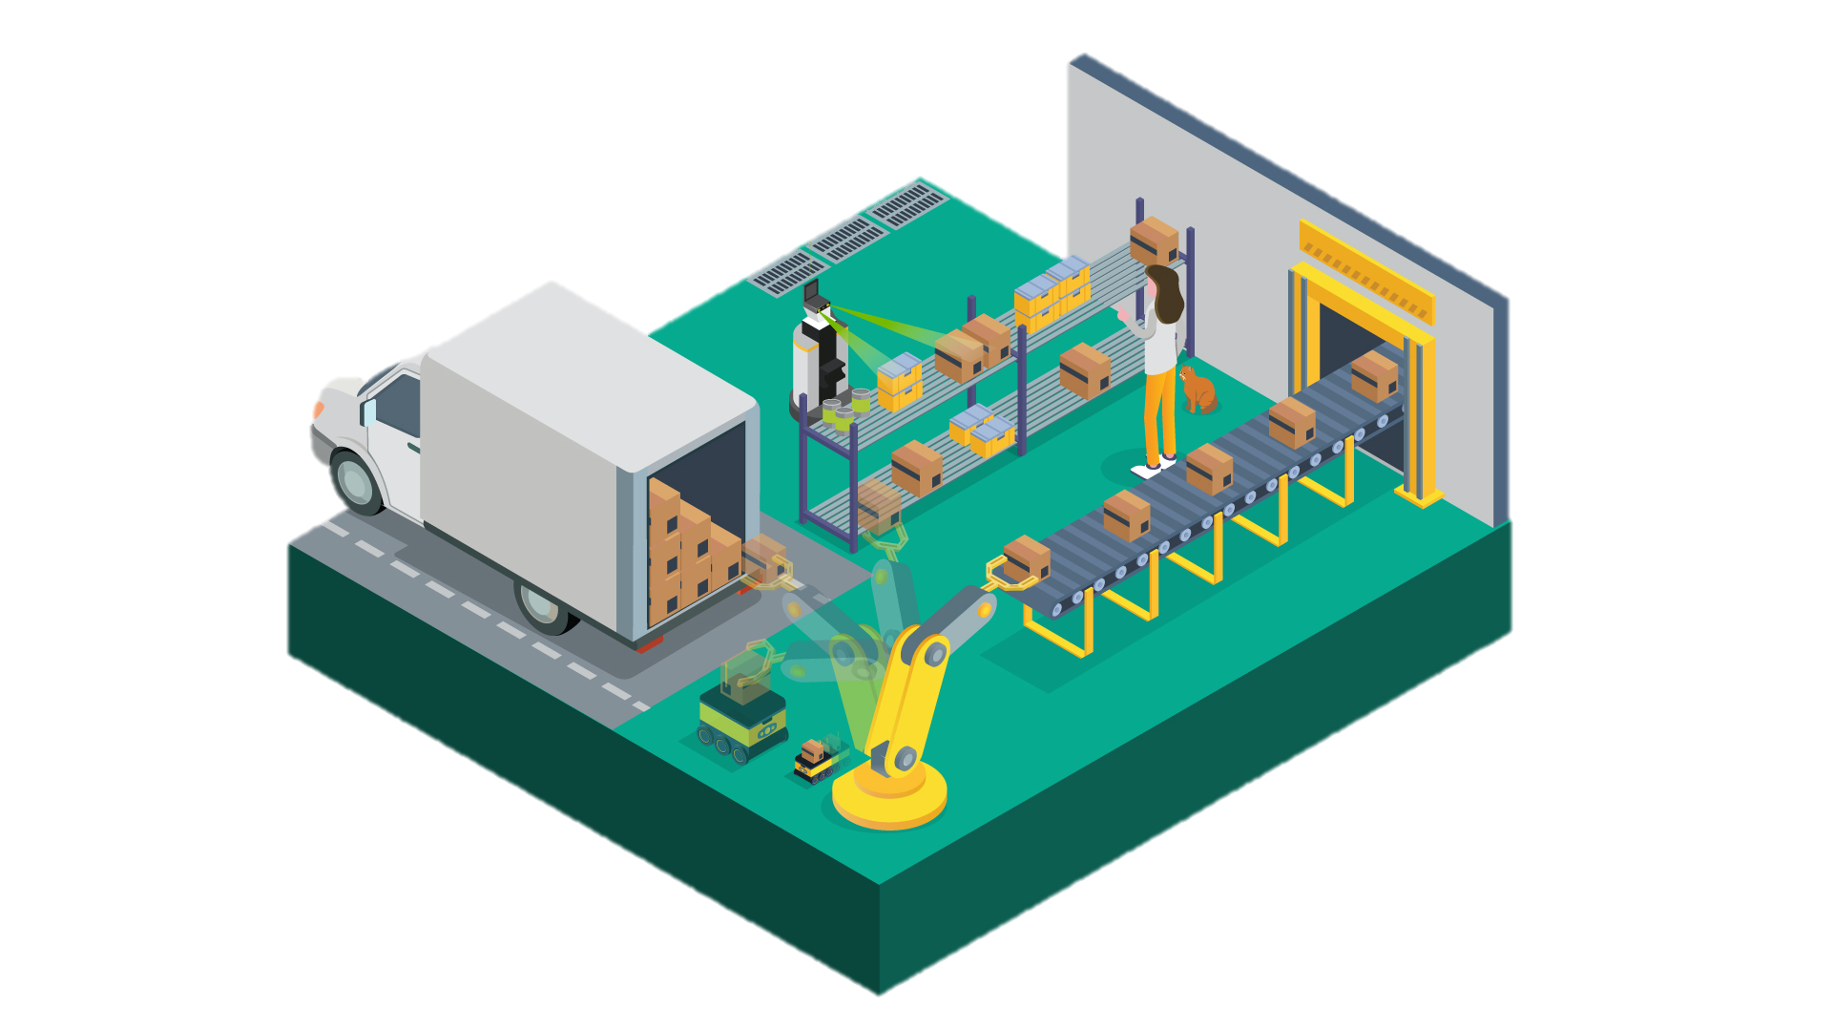

宣布 美国邮政总局采用 TRITON 实现包裹分析
快速、准确、更安全的交付包裹
由 Triton 提供支持的边缘 AI 微服务基础架构
可用于危险包裹检测、损坏分类、邮戳检测等事宜
192 个配送中心 | 每年 70 亿个包裹
Copyright © 2022 NVIDIA Corporation. 本材料是 NVIDIA 的专有信息，未经 NVIDIA 授权不得分发。

Slide 24

PINTEREST
借助 Triton，Pinterest 可在 3000 亿个帖子中识别趋势，以提供更好的搜索结果
通过向全球 2.59 亿名月活跃用户提供高度相关的搜索结果和推荐，打造令人愉悦的客户体验
由 V100 上的 Triton 提供支持的先进计算机视觉模型每晚可处理 3000 亿个帖子（图像），以提取嵌入式特征
高吞吐量批量推理 - 借助 Triton 动态批处理，实现高出以往三倍的吞吐量
Copyright © 2022 NVIDIA Corporation. 本材料是 NVIDIA 的专有信息，未经 NVIDIA 授权不得分发。

Slide 25


零售商的新 AI 时代
为了简化店内零售体验，使其与线上购物体验一样精简便捷，作为新生代自助结账购物解决方案的全球供应商，Tracxpoint 创建了“人工智能购物车 (AIC)”。
借助 AIC，购物者只需将产品放入购物车中，然后实时接收个性化产品优惠服务，即可轻松逛超市并以数字方式付款。
Tracxpoint 利用 NVIDIA DGX 工作站训练模型的速度比使用 CPU 服务器训练模型的速度高出五倍之多。Jetson TX2 上的 NVIDIA DeepStream SDK 可提供实时视频分析。经 TensorFlow 和 TensorRT 优化的模型在 NVIDIA T4 Tensor Core GPU 上运行，能让 AIC 在一秒内识别 10 万件产品。
NVIDIA Triton 推理服务器可用于部署 TensorFlow 和 TensorRT 中的模型，从而实现实时推理。系统每天都会重新训练模型，并且 Tracxpoint 能在 Triton 推理服务器中不间断地更新模型，同时还不会对用户造成干扰。
Copyright © 2022 NVIDIA Corporation. 本材料是 NVIDIA 的专有信息，未经 NVIDIA 授权不得分发。
Notes:
Tracxpoint LLC
行业：零售业
数据：RGB 图像，每类产品都按千计
NVIDIA 产品：用于训练的 DGX Station 工作站、T4、Jetson TX2、TensorRT、Deepstream SDK 2.0、Triton 推理服务器、TensorFlow、Keras
客户联系人：Edi Bahous/联合创始人兼 CTO | NVIDIA 联系人：Nati Amsterdam
概要
店内零售体验并非像线上零售体验那样轻松便捷。Tracxpoint 创建了一款名为 AIC 的购物车，该购物车与硬件和 AI 助力的 GPU 加速软件完全集成。AIC 在 DGX Station 工作站上接受训练，并借助 TensorRT 和 Deepstream 2.0 在 Jetson TX2 上展开推理，可在一秒内识别 10 万件独立产品，准确度惊人。
NVIDIA Triton 推理服务器可用于部署并提供不同框架中的多个模型，从而实现实时推理。系统每天都会重新训练模型，并且 Tracxpoint 还能在 TensorRT 推理服务器中顺畅更新模型。
现在，顾客只需选择产品，将其放入购物车中（无需搜寻条形码），并在购物期间即时获取个性化优惠服务，即可轻松逛超市，并在结账时使用购物车上的数字方式付款。
Tracxpoint 发现，相较于他们之前采用的 Quadro p6000 GPU 显卡解决方案，DGX Station 工作站可将性能提升三倍，并使其更具稳定性。相较于 AWS 云，Tracxpoint 全天候运行 DGX Station 工作站以展开训练，在两个月内即可实现投资回报率 (ROI)。
问题
实体店无法提供线上购物体验。购物者必须排队等待。
解决方案
具备全新设计且已集成硬件和 AI 的购物车（AI 购物车，亦称为 AIC）。
在使用 Quadro p6000 GPU 显卡前，借助 DGX Station 工作站，将性能提升三倍并使其更具稳定性。
结果
基于深度学习的新购物车系统能以高准确度直观识别产品，并且还能借助 NVIDIA GPU 在一秒内识别 10 万件独立产品。
在 DGX Station 工作站的加持下，Tracxpoint 能在上千种每日更新的产品上持续训练多个模型，其速度比在标准 CPU 服务器上训练模型的速度快 5 倍。
NVIDIA DeepStream 能让 Tracxpoint 在购物车上以 100 fps 的速度处理来自多个摄像头的上百个同步视频流。NVIDIA DeepStream 能在不同光照条件下成功检测出放置在购物车中的多个产品。
在 T4 上运行的 TensorRT 优化模型能让 Tracxpoint 达成每秒 10 万次推理的目标速率，从而实现每秒识别 10 万件产品的目标。
Triton 推理服务器可用于部署并提供不同框架中的多个模型，例如 TensorFlow 和 TensorRT，从而实现实时推理。系统每天都会重新训练模型。Tracxpoint 能在 Triton 推理服务器中将模型更新至最新版本，且无需重新启动任何应用，也不会对终端用户造成干扰。
影响
借助 AIC，超市顾客只需选择产品，将其放入购物车中（无需搜寻条形码），与供货商实时沟通，并在购物期间获取个性化优惠服务，即可轻松自如地逛超市，并在结账时使用购物车上的数字方式付款。无需再次扫描产品。
客户简介
Tracxpoint 正在构建全新零售 AI 工作流，该工作流将采用无收银台的卡上付款方式，可确保个人购物体验。
他们的系统由独特组合构成，其中包括 AI 引擎、IoT 及专用传感器融合。
了解详情
http://www.tracxpoint.com

Slide 26
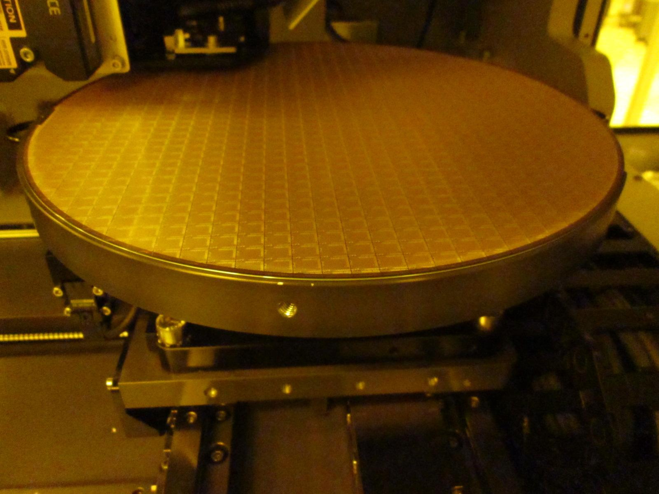


采用 AI 技术
确保晶圆质量
有缺陷的晶圆会使下游生产产生高昂的成本。SPIL 曾使用 AOI 检测缺陷，但其 AOI 平台会产生高达 70% 的误报率，因此他们需要执行第二次检查。
为提升效率，SPIL 实施了一款基于 AI 的^{二级}检测系统， 该系统由用于训练模型 NVIDIA DGX-2 和 用于开展 推理的配有 TensorRT 的 NVIDIA T4 提供支持。
NVIDIA Triton 推理服务器可用于管理多个模型。
SPIL 现在可检测出 100% 的缺陷，且其检测的 误报率 小于 10%（比之前低了七倍），SPIL 还能将生产线模型从 10 个 轻松扩展至 100 个。
Copyright © 2022 NVIDIA Corporation. 本材料是 NVIDIA 的专有信息，未经 NVIDIA 授权不得分发。
Notes:
Silicon Precision Industries (SPIL) - 自动筛查缺陷
行业：半导体制造
数据：图像
产品：用于训练的 NVIDIA DGX-2、NVIDIA Tesla T4 GPU、NVIDIA TensorRT、NVIDIA Triton 推理服务器、U-Net 框架、Densenet 和自动编码器
NVIDIA 联系人：Andrew Liu
客户联系人：TD 总监 Katch Wan（出席过举办于 2019 年 6 月的 AI 峰会）
概要
有缺陷的晶圆会使下游生产流程产生高昂成本。
作为全球²最大的外包半导体封装和测试公司，SPIL 每天需在每条生产线上检测约 30000 张晶圆图像，该流程是其晶圆凸块服务的一部分。他们曾使用的自动光学检测 (AOI) 平台可产生 70% 误报率，因此还需展开第二次筛查。
为提升生产效率，SPIL 实施了一款基于深度学习的^{二}级晶圆检测系统。该深度学习系统由搭载 V100 的 NVIDIA DGX-2（用于训练模型）、Tesla T4 GPU（用于生产）、TensorRT 和 Triton 推理服务器提供支持，可检测出 100% 的缺陷并提供小于 10% 的假阳性误报率，从而大幅提高企业生产力。
在生产线上，一个深度学习模型用于一款产品。Triton 推理服务器可动态加载和卸载模型。SPIL 正计划将模型的数量从 10 个扩展至 100 个。
场景
有缺陷的晶圆会使下游生产流程产生高昂成本。
SPIL 每天在每条生产线上需检测约 30000 张晶圆图像（6 台自动光学检测 (AOI) 机器 * 10 批次 * 每批次 500 张图像）
本例所提及的生产线正应用于晶圆凸块流程
使用前：使用误报率约为 70% 的 AOI + 人工第二次筛查（消除误报率）
使用后：使用误报率约为 70% 的 AOI + DL 第二次筛查。DL 系统可检测出 100% 的缺陷，误报率不足 10%。
问题
使用前：需手动检测由 AOI 机器所产生的 70% 误报率，这一过程会耗费大量成本和时间
解决方案
用于训练模型的 NVIDIA DGX-2
NVIDIA Tesla T4 GPU、NVIDIA TensorRT、用于生产的 NVIDIA Triton 推理服务器
框架：U-Net、DenseNet 和自动编码器
结果
DL 第二次筛查方案可检测出 100% 的缺陷，误报率不足 10%
影响
效率得以提升
在所有 SPIL 产品线上实施相关系统后，降低了误报率，减少了人工检测量，从而令生产力获得大幅提升
随着 SPIL 将模型的数量由 10 个扩展至 100 个，该公司计划增加每天需要检测的图像数量。
客户简介
全球最大的外包半导体封装和测试公司。
了解详情
https://www.spil.com.tw/
² https://www.spil.com.tw/about/?u=1
“据市场调研公司 Gartner 称，ASE 是最大的外包半导体封装和测试 (OSAT) 供应商，其市场占有率为 19%。^{[8]} 该公司可提供半导体封装、包装及测试等服务。”https://en.wikipedia.org/wiki/ASE_Group 及 http://semiengineering.com/foundries-vs-osats/
³ https://www.spil.com.tw/about/?u=4

Slide 27
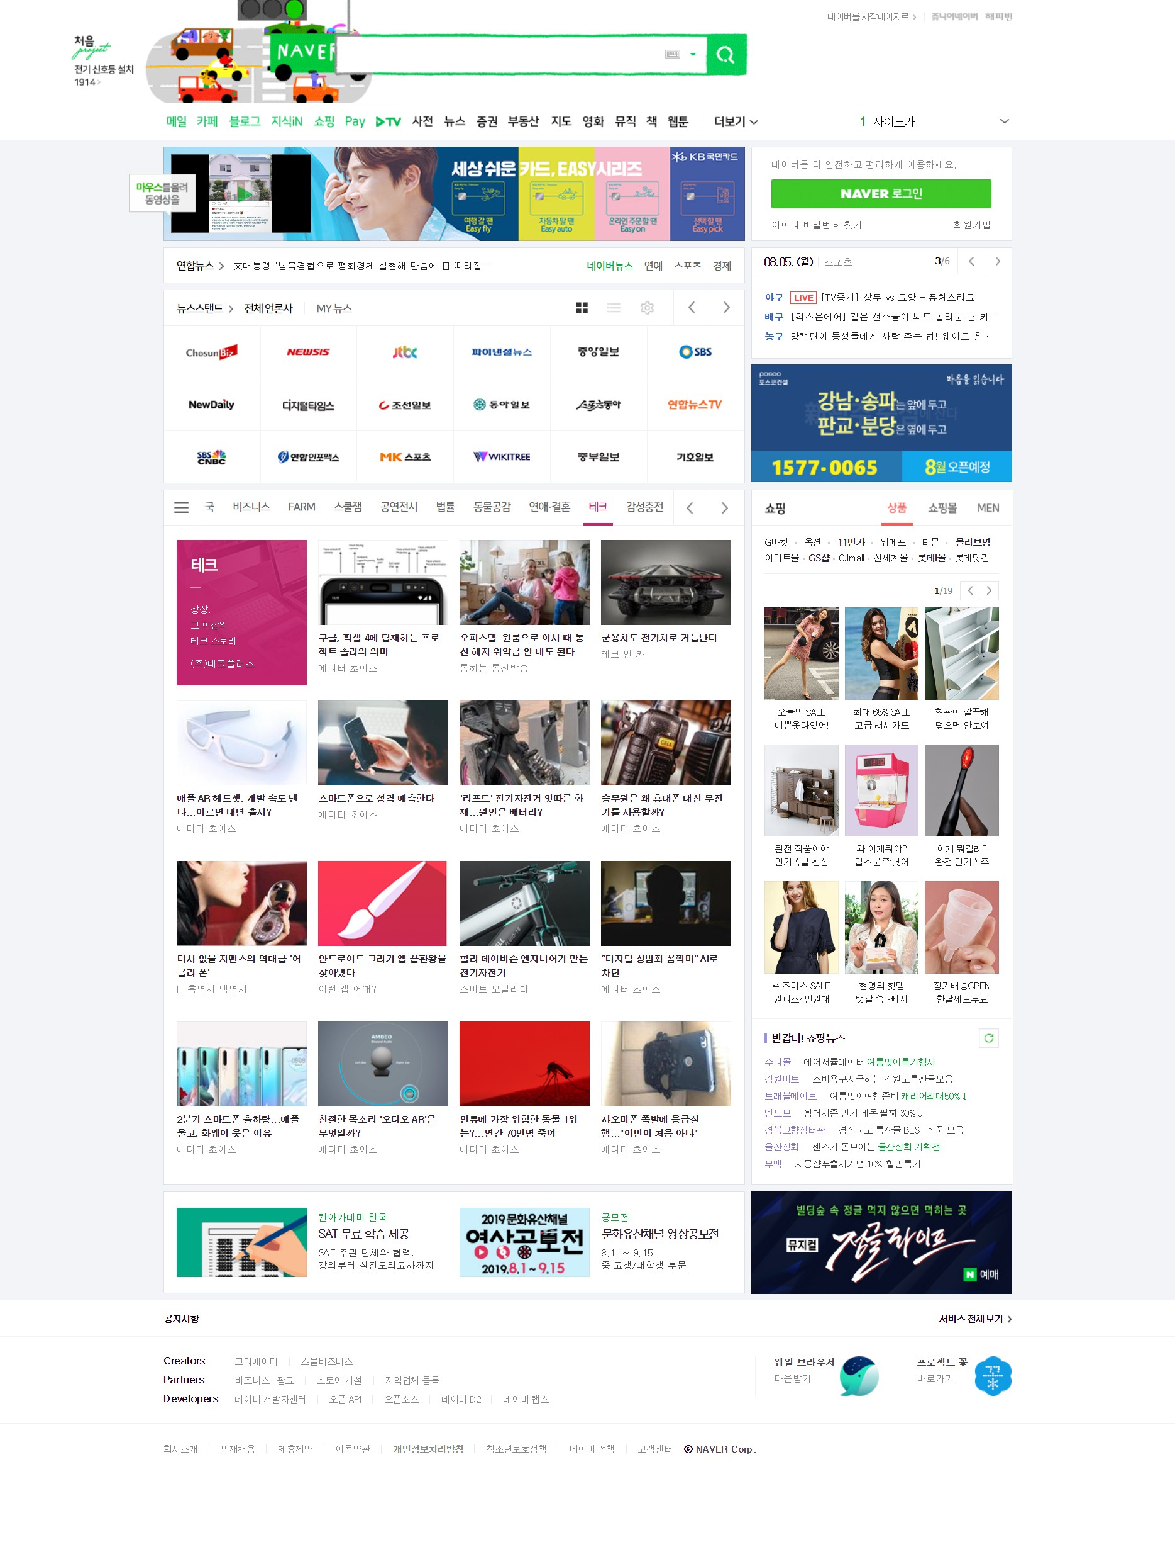
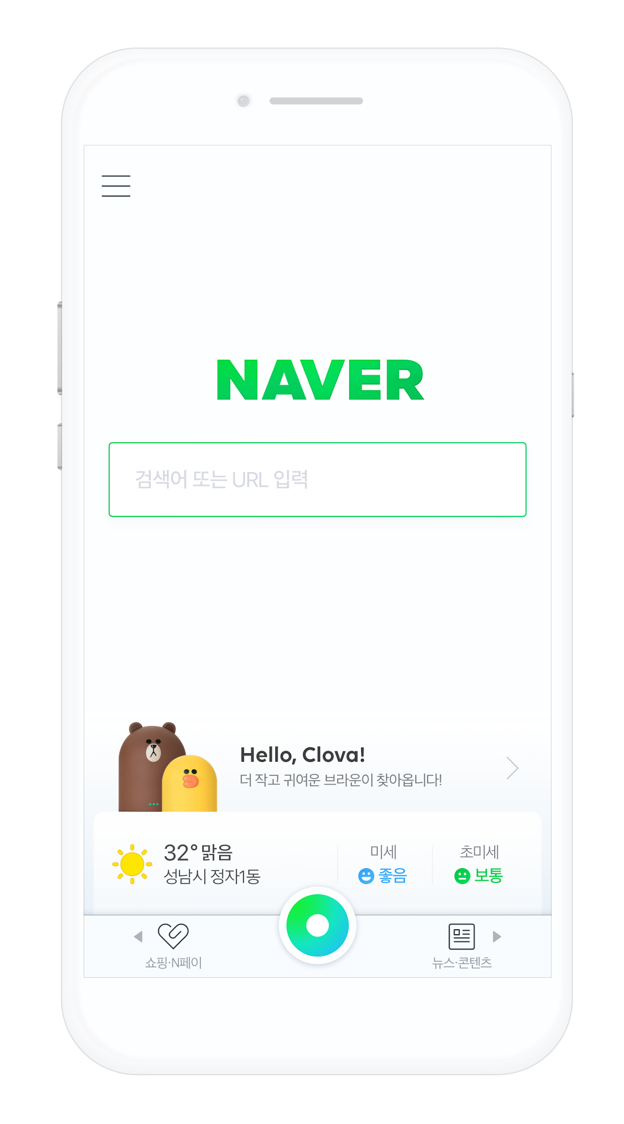

通用推理引擎
Naver 是韩国排名第一的搜索引擎及互联网服务公司。他们 使用由多个框架构建的深度学习以丰富和多样化查询结果。
Naver 借助 Triton 推理服务器以加速生产环境中的模型部署。该平台可支持多个框架、批量和实时推理，以及 GPU 和 CPU 上的推理。该平台可帮助 Naver 以较低的开发成本
更快地推出基于 AI 的全新服务。
Copyright © 2022 NVIDIA Corporation. 本材料是 NVIDIA 的专有信息，未经 NVIDIA 授权不得分发。
Notes:
Naver - 不影响实时互联网服务，且基于 NVIDIA Triton 推理服务器服务多个框架而构建的标准化推理平台，
行业：消费者互联网服务
数据：N/A
产品：TensorRT、Triton 推理服务器
NVIDIA 联系人：Soyoung Jeong、Tripti Singhal、Shankar Chandrasekaran
概要
作为韩国排名第一的搜索引擎及互联网公司，Naver 能为互联网普及率大于 95% 的国家提供互联网搜索及网络内容服务。该公司成功的基础在于其高质量（即又“快”又“准”）的搜索结果。多个深度学习框架可用于实时图像分类、搜索推荐等。多框架的使用影响着新 AI 模型的及时引入以及经济高效地管理模型的能力。
管理开发者所使用的多个筒仓式深度学习框架（TensorFlow、PyTorch、Caffe 和 TensorRT）影响着 Naver 数据科学家快速推出新模型的能力。他们还需要支持实时、批量及串流推理。
Naver 借助基于 NVIDIA Triton 推理服务器而构建的基础推理平台，加速使用整个组织的 DL 模型，从而管理不同框架以及各种类型的推理和硬件（GPU 和 CPU）。
单一的推理平台有助于 Naver 降低管理成本，并使其更快地推出新的深度学习模型。
场景
Naver 是韩国排名第一的互联网公司，其市场占有率为 70%。(https://www.theegg.com/seo/korea/naver-seo-guide-understanding-the-korean-search-engine/)
韩国是全球网络最发达的国家之一，其互联网普及率大于 95% (http://www.koreaherald.com/view.php?ud=20180624000197)。
90% 以上的韩国互联网用户将 Naver 作为其搜索引擎 (http://www.businesskorea.co.kr/news/articleView.html?idxno=30000)。
Naver 的主要收入来自搜索广告。该公司一直致力于为客户提供更好的结果，即高质量搜索结果、更好的搜索关键词推荐等。
Naver 中的多支团队均会开发深度学习模型。他们拥有一款名为 C3DL 的通用平台。
Naver 为韩国提供互联网搜索和网络内容服务。他们在服务中利用深度学习以实现图像分类及搜索关键词推荐
Naver 又名为“韩国的 Google”
问题
管理开发者所使用的多个深度学习框架（TensorFlow、PyTorch、Caffe 和 TensorRT）。
支持实时、批量和串流推理的能力。
解决方案
将 NVIDIA Triton 推理服务器集成至 DL 及搜索平台中。
结果
借助该解决方案，Naver 可大幅提升 GPU 的利用率，开发者能将其时间投入到改善并构建任何框架的新模型中，且无需担心推理性能
影响
该解决方案能帮助 Naver 为 GPU 和 CPU 以及不同类型的推理构建标准推理平台。
客户评价（选填）
客户简介
Naver 为韩国提供互联网搜索和网络内容服务。他们在服务中利用深度学习以实现图像分类及搜索关键词推荐。
Naver 是韩国排名第一的互联网公司。韩国是全球网络最发达的国家之一，其互联网普及率大于 95% (http://www.koreaherald.com/view.php?ud=20180624000197)。90% 以上的韩国互联网用户将 Naver 作为其搜索引擎 (http://www.businesskorea.co.kr/news/articleView.html?idxno=30000)。 Naver 的主要收入来自搜索广告。该公司一直致力于为客户提供更好的结果，即高质量搜索结果、更好的搜索关键词推荐等。Naver 中的多支团队均会开发深度学习模型。他们拥有一款名为 C3DL 的通用平台。
了解详情

Slide 28
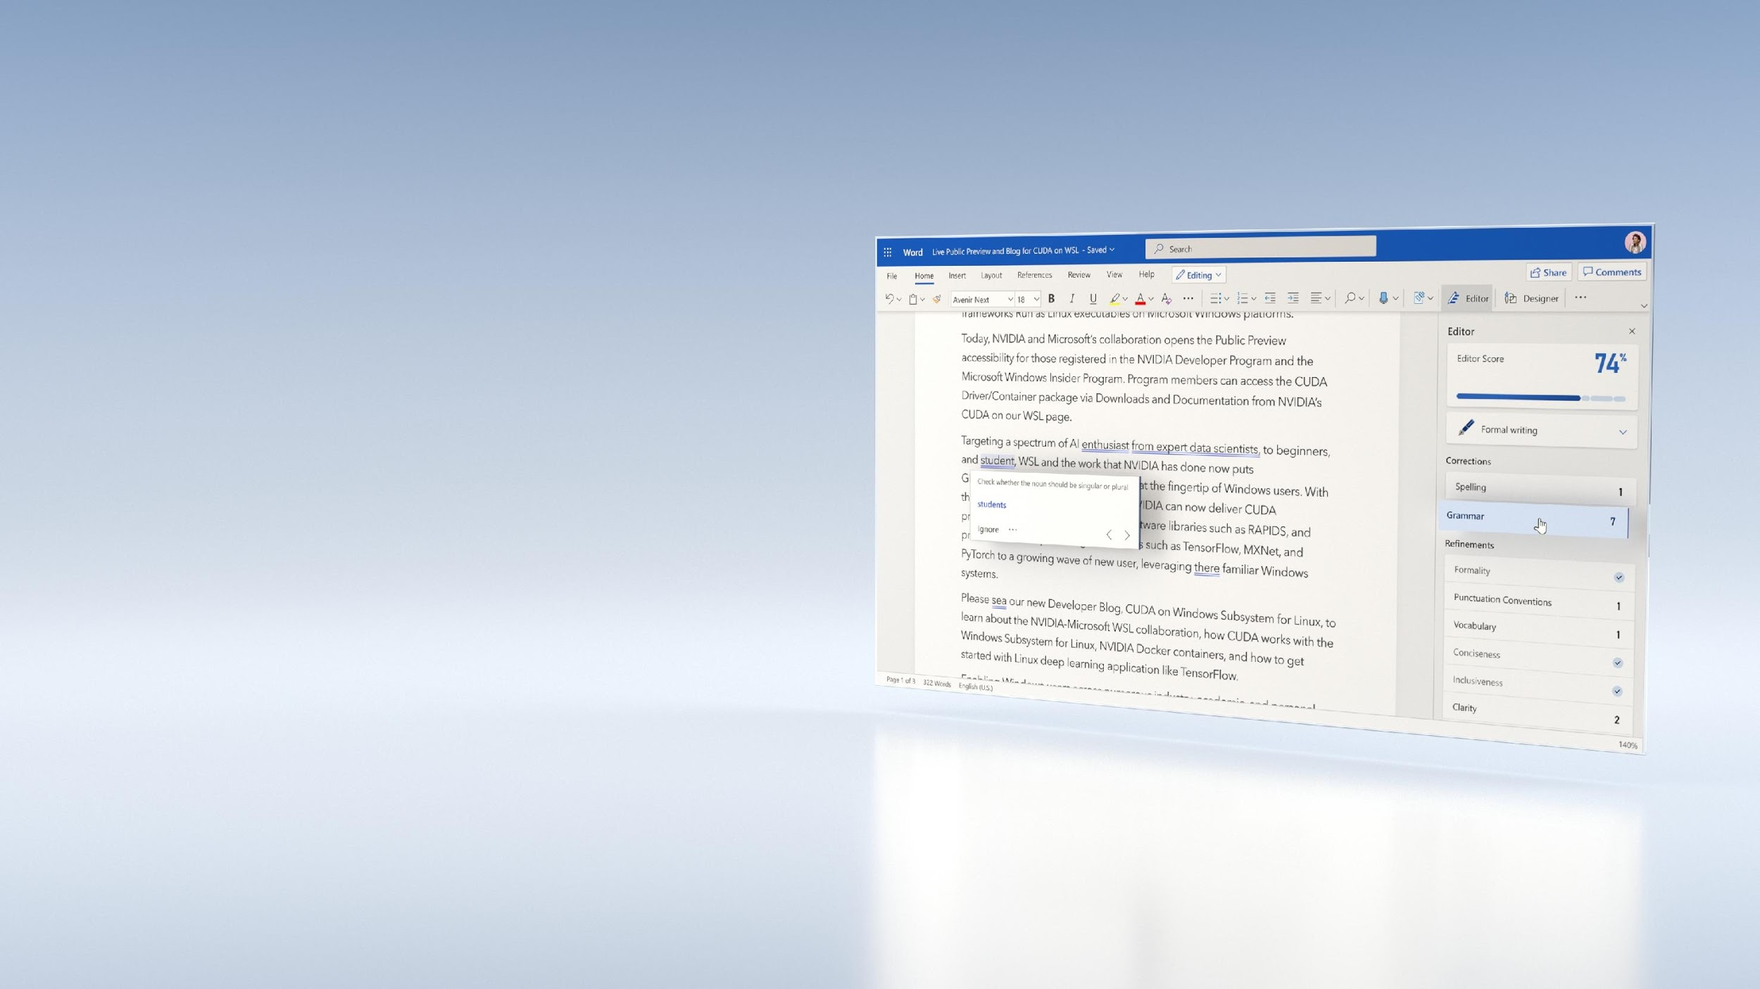
宣布 微软在 Microsoft Office 中 采用 NVIDIA AI 打造智能体验
更正语法 | 问答 | 预测文本
对于 SOTA AI，推理响应时间为 200 毫秒
成本比 CPU 低 1/3
Azure ML 和 ONNX 运行时配合 Triton 用于推理服务
每年 5000 亿次语法查询
公告链接
微软博客
Copyright © 2022 NVIDIA Corporation. 本材料是 NVIDIA 的专有信息，未经 NVIDIA 授权不得分发。

Slide 29

宣布 American Express 采用 NVIDIA AI 预防欺诈并阻止网络犯罪
交易金额超过 1 万亿美元 | 1.15 亿张信用卡
每年借助 AI 做出的 80 亿次非常准确的决策减少了欺诈损失
延迟不到 2 毫秒，支持实时欺诈检测
采用 NVIDIA AI 实现 Amex 的先进 ML 功能
在 DGX 上训练 | 使用 TensorRT 进行优化 | 使用 Triton 提供推理服务
公告链接
Copyright © 2022 NVIDIA Corporation. 本材料是 NVIDIA 的专有信息，未经 NVIDIA 授权不得分发。

Slide 30
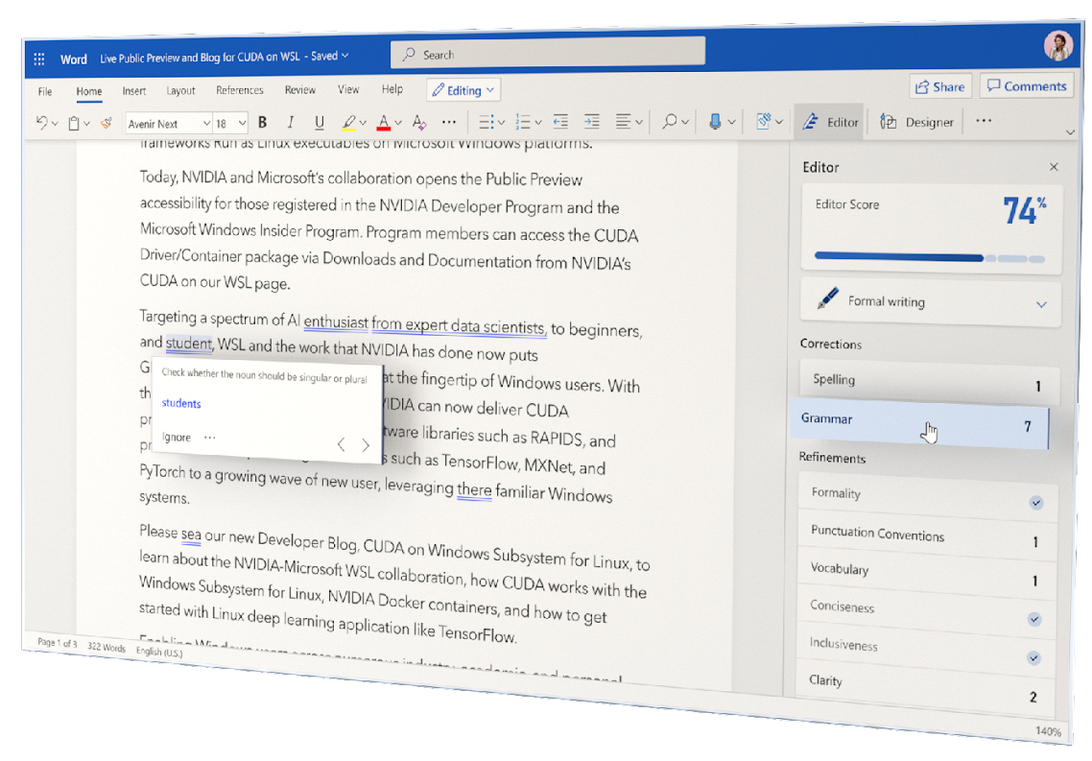
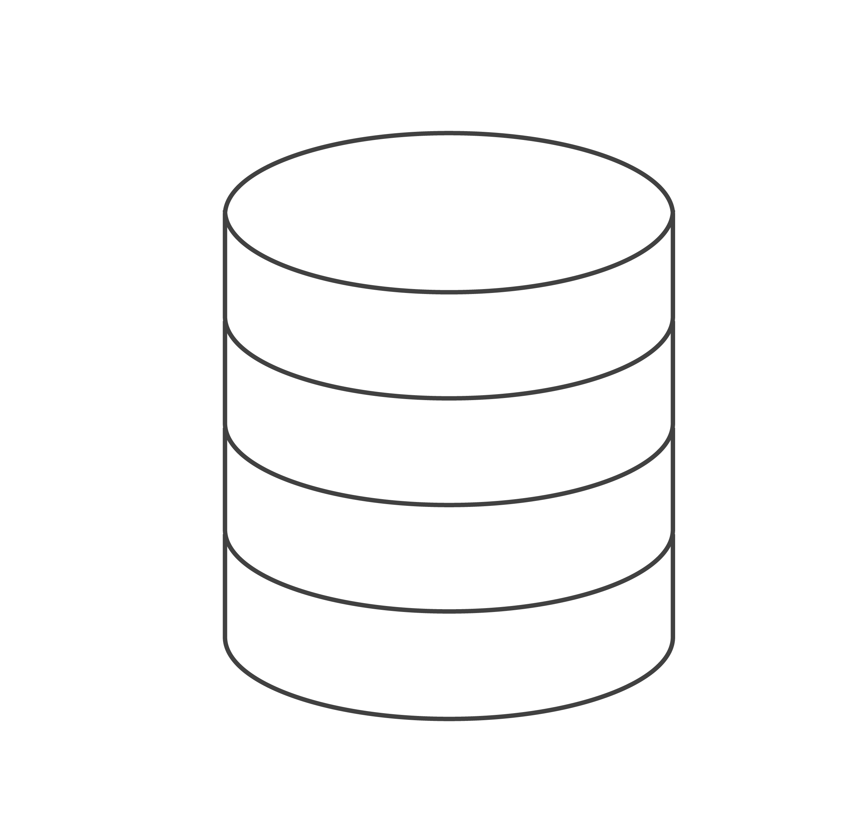
Microsoft Azure 机器学习搭载的 NVIDIA AI 技术可助力微软文字编辑器的语法建议功能
线上 Microsoft Word
语法检查
查询
Triton
Seq2Seq
经更正的拼写/
句子
数亿名用户
语法更正
每年 5000 亿次查询
200 毫秒的推理响应
成本比 CPU 低 1/3
基础架构：Azure ML、V100 GPU；后端：ONNX 运行时； 推理服务：Triton
Azure V100 GPU
Copyright © 2022 NVIDIA Corporation. 本材料是 NVIDIA 的专有信息，未经 NVIDIA 授权不得分发。

Slide 31


American Express 采用 NVIDIA AI 以帮助防范欺诈并阻止网络犯罪
交易记录 + 客户信息及供应商 历史记录
Triton
LSTM
仅需不到两毫秒即可展开欺诈评估
最终得分
欺诈风险
排名
欺诈预防
交易金额超过 1 万亿美元 | 1.15 亿张信用卡
两毫秒延迟可支持实时欺诈检测（与 CPU 相比，其延迟降低了 50 倍）
特定领域的精确度提高了 6%
训练：DGX；推理后端：TensorRT；推理服务：Triton
T4 GPU
Copyright © 2022 NVIDIA Corporation. 本材料是 NVIDIA 的专有信息，未经 NVIDIA 授权不得分发。

Slide 32
学习更多 DLI 课程
访问 www.nvidia.cn/dli

